Slide 1

สถานการณ์น้ำและแผนการจัดสรรน้ำฤดูแล้งปี 2555/2556
นายสุเทพ น้อยไพโรจน์
รองอธิบดีฝ่ายบำรุงรักษา กรมชลประทาน
15 พฤศจิกายน 2555
หอประชุมชูชาติ กำภู กรมชลประทาน(ปากเกร็ด)

Slide 2

ศูนย์ประมวลวิเคราะห์สถานการณ์น้ำกรมชลประทาน
Water Watch and Monitoring System for Warning Center (WMSC)
สรุปสถานการณ์น้ำปัจจุบัน
วันที่ 15 พฤศจิกายน 2555
สถานการณ์น้ำปัจจุบัน : ปกติ ตั้งแต่วันพุธที่ 1 กุมภาพันธ์ 2555 เวลาทำการ : 8.30 - 16.30 น.

Slide 3
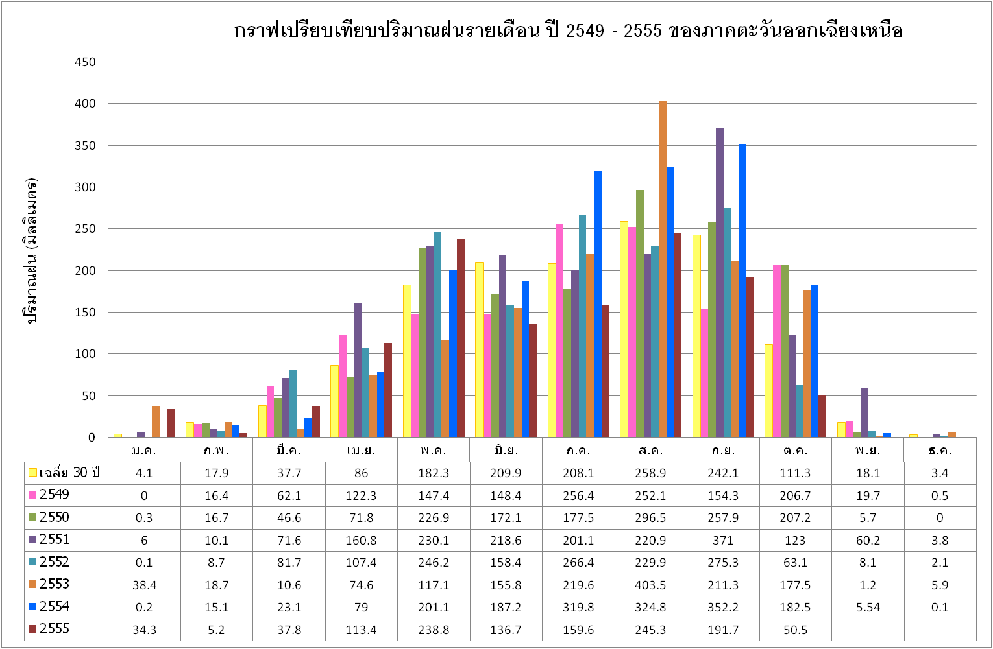

Slide 4

เปรียบเทียบสภาพน้ำในอ่างเก็บน้ำขนาดใหญ่ 33 อ่าง ปี 2555 กับ ปี 2554
ปี 2555
15 พ.ย.55
15 พ.ย.54
ปี 2554
แม่งัด
65
แม่งัด
105
แม่กวง
42
94
กิ่วคอหมา
แม่กวง
99
111
กิ่วคอหมา
กิ่วลม
77
สิริกิติ์
กิ่วลม
99
สิริกิติ์
69
ห้วยหลวง
น้ำอูน
99
ห้วยหลวง
น้ำอูน
ภูมิพล
64
30
49
น้ำพุง
ภูมิพล
99
77
102
น้ำพุง
78
อุบลรัตน์
100
อุบลรัตน์
แควน้อย
43
17
48
แควน้อย
103
97
94
ทับเสลา
79
77
ลำปาว
ทับเสลา
93
98
ลำปาว
กระเสียว
จุฬาภรณ์
สิรินธร
กระเสียว
จุฬาภรณ์
สิรินธร
ป่าสัก
ลำตะคอง
ลำตะคอง
ลำพระเพลิง
ลำแซะ
ป่าสัก
ลำพระเพลิง
ลำแซะ
วชิราลงกรณ์
56
มูลบน
75
วชิราลงกรณ์
103
มูลบน
94
87
97
48
70
85
128
108
85
ศรีนครินทร์
90
77
35
54
ลำนางรอง
ศรีนครินทร์
91
93
101
107
ลำนางรอง
ขุนด่านฯ
81
ขุนด่านฯ
96
บางพระ
98
คลองสียัด
บางพระ
98
คลองสียัด
แก่งกระจาน
75
69
98
ประแสร์
แก่งกระจาน
78
90
100
ประแสร์
99
101
ปราณบุรี
หนองปลาไหล
ปราณบุรี
หนองปลาไหล
49
56
81% ขึ้นไป เกณฑ์น้ำดีมาก 8 แห่ง
51 - 80% เกณฑ์น้ำดี 15 แห่ง
31 - 50% เกณฑ์น้ำพอใช้ 8 แห่ง
≤ 30% เกณฑ์น้ำน้อย 2 แห่ง
81% ขึ้นไป เกณฑ์น้ำดีมาก 28 แห่ง
51 - 80% เกณฑ์น้ำดี 4 แห่ง
31 - 50% เกณฑ์น้ำพอใช้ 1 แห่ง
≤ 30% เกณฑ์น้ำน้อย 0 แห่ง
รัชชประภา
76
รัชชประภา
80
ปี พ.ศ. | ปริมาตรน้ำ (ล้าน ลบ.ม.) | % | น้ำใช้การ (ล้าน ลบ.ม.) | %
2555 | 51,579 | 74 | 28,080 | 40
2554 | 64,938 | 93 | 41,439 | 59
บางลาง
41
บางลาง
47

Slide 5
สภาพน้ำในอ่างเก็บน้ำขนาดกลาง วันที่ 15 พฤศจิกายน 2555
หมายเหตุ : ข้อมูลอ่างเก็บน้ำขนาดกลางทั้งประเทศปี 2555 ปรับจากเดิม 367 อ่างฯ เป็น 448 อ่างฯ

Slide 6
ปริมาตรน้ำในอ่างเก็บน้ำขนาดใหญ่และขนาดกลาง
วันที่ 15 พฤศจิกายน 2555

Slide 7


นครสวรรค์
C.2
394
ม.³/วิ
(Qmax 3,590 ม³/วิ)
การใช้น้ำเหนือเขื่อนเจ้าพระยา - 17 ม.³ /วิ
C.2 เมื่อวาน ( 14 พ.ย.55)
370 ม.³/วินาที
Ct.19 25 ม.³/วินาที
จ.นครสวรรค์
รวมฝั่งตะวันออก = 151 ม.³/วินาที
โดย ศูนย์ประมวลวิเคราะห์สถานการณ์น้ำ กรมชลประทาน
ปตร.มโนรมย์
รวมฝั่งตะวันตก = 152 ม.³/วินาที
จ.อุทัยธานี
378
122
ปตร.มะขามเฒ่า-อู่ทอง
26
1
คลองเล็กอื่นๆ
20
36
ปตร.มหาราช
ปตร.พลเทพ
ปตร.บรมธาตุ
28
คลองเล็กอื่นๆ
จ.ชัยนาท
70
คลองชัยนาท-อยุธยา
ความยาว120 กิโลเมตร
Qmax=65 ม.³/วินาที
C.13 เขื่อนเจ้าพระยา
(Qmax 2,840 ม.³/วิ)
แม่น้ำสุพรรณ
ความยาว 320 กม.
Qmax = 200 ม³/วินาที
วันนี้ 75 เมื่อวาน 80
จ.ลพบุรี
เขื่อนป่าสัก
สิงห์บุรี
65 ม.³/วินาที
ปตร.
แม่น้ำลพบุรี
วันนี้ 10 เมื่อวาน 10
จ.สุพรรณบุรี
แม่น้ำน้อย
ความยาว 107 กม.
Qmax =230 ม³/วินาที
ปิด
(Qmax = 150)
ค.บางแก้ว
จ.สระบุรี
C.36 ค.โผงเผง
ปิด
(Qmax = 100)
จ.อ่างทอง
จ.อ่างทอง
13
แม่น้ำเจ้าพระยา
เขื่อนพระรามหก
Qmax 1,800
C.37 ค.บางบาล
9
ปิดการระบาย
จ.อยุธยา
สถานการณ์น้ำในลุ่มน้ำเจ้าพระยา 15 พฤศจิกายน 2555
เวลา 6.00 น.
C.35 -
ปตร.พระนารายณ์
บางบาล
C.29 บางไทร
(Qmax 3,500 ม³/วิ)
จ.ปทุมธานี
เฉลี่ยวันนี้ 369 เมื่อวาน 389
คลองระพีพัฒน์
Qmax 210 ม.³/วิ
จ.สมุทรสาคร
กรุงเทพฯ
จ.นนทบุรี
วันนี้ 47 เมื่อวาน 47
จ.สมุทรสาคร
จ.สมุทรปราการ
อ่าวไทย
หมายเหตุ : ปริมาณน้ำไหลผ่าน มีหน่วยเป็น ลูกบาศก์เมตรต่อวินาที
Notes:
7
7
7
7
7
7
ปัจจุบันปริมาณน้ำเหนือได้ไหลเข้าสู่จังหวัดนครสวรรค์ = 424 cms. ประกอบกับมีน้ำจากแม่น้ำสะแกกรังมาสมทบอีก 67 cms. และปริมาณฝนที่ตกในพื้นที่อีกประมาณ 1,133 cms. รวมเป็นปริมาณน้ำที่ไหลผ่านจังหวัดนครสวรรค์ (C2) เป็น 1,624 cms. ซึ่งกรมชลประทานได้ทำการบริหารจัดการโดยการผันน้ำเข้าสู่ระบบชลประทาน
ทางฝั่งตะวันตกได้แก่ คลองมะขามเฒ่า-อู่ทอง 10 cms. , แม่น้ำสุพรรณ (ทาง ปตร.พลเทพ) 24 cms. และ แม่น้ำน้อย (ทาง ปตร.บรมธาตุ) 42 cms.
ทางฝั่งตะวันออก ผันเข้าคลองชัยนาท – ป่าสัก 145 cms. คลองชัยนาท – อยุธยา (ทาง ปตร.มหาราช) 19 cms.
และปล่อยให้ไหลผ่านเขื่อนเจ้าพระยาเพียง 250 cms. เท่านั้น ปล่อยจากเขื่อนป่าสัก 20 cms ระบายผ่านเขื่อนพระราม6 เฉลี่ย 37 cms.

Slide 8
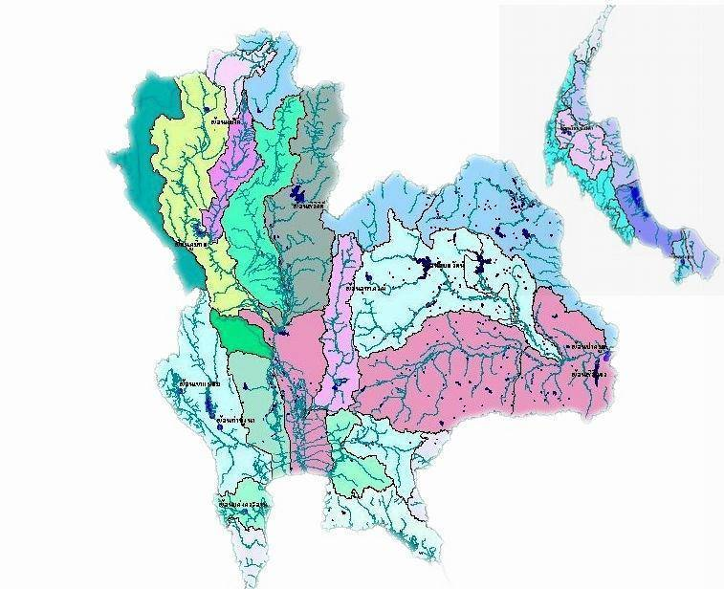
แนวโน้มสถานการณ์น้ำท่าในลำน้ำสายหลัก 15 พฤศจิกายน 2555
P.67
X.180
N.64
Y.1C
N.1
X.37A
P.1
Y.4
Kh.58A
Kh.1
Kh.16B
X.56
W.4A
Y.16
X.44
N.5A
Kh.104
Y.17
N.24A
s.3
แม่น้ำโขง
X.119A
P.7A
N.8A
E.16A
E.18
S.42
E.8A
P.17
N.67
E.23
E.9
E.20A
Ct.2A
M.6A
C.2
C.13
M.2A
M.5
M.7
C.3
M.9
K.10
C.7A
C.35
Kgt.3
K.37
T.1
Kgt.10
เกณฑ์สภาพน้ำท่า
น้ำมาก : สูงกว่า 81% ค่าความจุลำน้ำ
น้ำดี : สูงกว่า 50.1 – 80 % ของความจุลำน้ำ
น้ำปกติ : สูงกว่า 30.1%-50% ของความจุลำน้ำ
น้ำน้อย : ต่ำกว่า 30% ของความจุลำน้ำ
Z.21
Z.10
Notes:
8
แม่น้ำที่อยู่ในเกณฑ์น้ำน้อย ได้แก่ แม่น้ำปิง เหนือเขื่อนภูมิพล แม่น้ำวังตอนบน แม่น้ำยมตอนบน แม่น้ำน่าน เหนือเขื่อนสิริกิติ์ แม่น้ำชีตอนกลาง(ขอนแก่น)แม่น้ำมูลตอนกลาง(บุรีรัมย์)แม่น้ำที่อยู่ในเกณฑ์น้ำมาก ได้แก่แม่น้ำท่าจีน ที่จังหวัดนครปฐม ระดับน่ำต่ำกว่าตลิ่ง ประมาณ 20 ซม. ส่วนแม่น้ำสายอื่นๆ อยู่ในเกณฑ์ปกติ

Slide 9
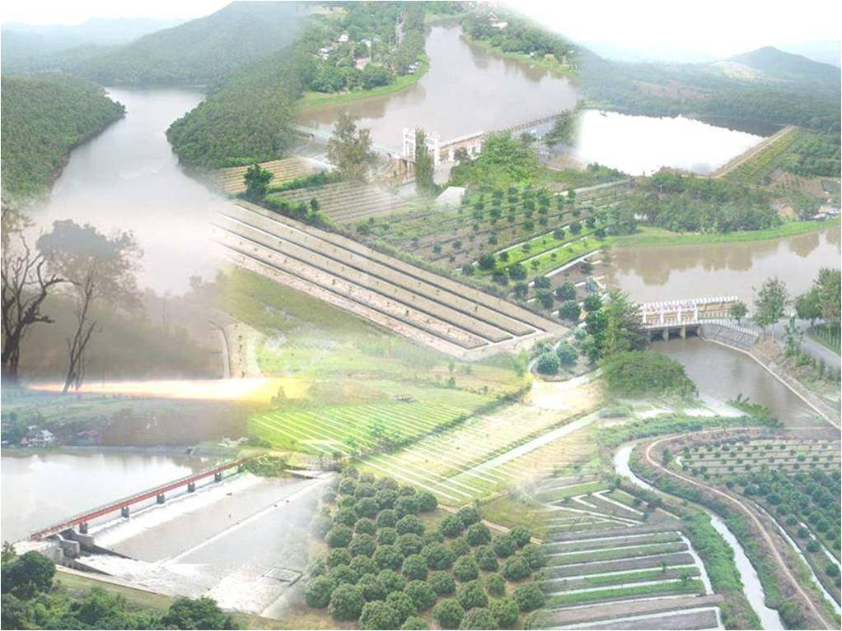
การวางแผนบริหารจัดการน้ำในช่วงฤดูแล้ง
ปี 2555/2556
กรมชลประทาน
Notes:
9
อ่างเก็บน้ำขนาดใหญ่ 33 แห่ง ความจุ 69,428 ล้าน ลบ.ม. มีปริมาณน้ำในอ่างเก็บน้ำขนาดใหญ่ทั่วประเทศ 38,502 ล้าน ลบ.ม.คิดเป็นร้อยละ 55 (เป็นปริมาณน้ำใช้การได้ 15,146 ล้าน ลบ.ม. คิดเป็นร้อยละ 22 ของความจุอ่าง) อ่างเก็บน้ำขนาดกลาง 367 แห่ง ความจุ 3,960 ล้าน ลบ.ม. มีปริมาณน้ำในอ่างเก็บน้ำขนาดกลาง 2,360 ล้านลูกบาศก์เมตร (เป็นปริมาณน้ำใช้การได้ 2,162 ล้าน ลบ.ม. คิดเป็นร้อยละ 55 ของความจุอ่าง) สรุปสภาพน้ำในอ่างเก็บน้ำขนาดใหญ่และขนาดกลางทั่วประเทศ 400 แห่ง ความจุ 73,388 ล้านลูกบาศก์เมตร มีปริมาณน้ำรวมกันทั้งหมด 40,862 ล้านลูกบาศก์เมตร คิดเป็นร้อยละ 56 (เป็นปริมาณน้ำใช้การได้ 17,308 ล้าน ลบ.ม. คิดเป็นร้อยละ 24 ของความจุอ่าง)
9

Slide 10
แนวทางวางแผนบริหารจัดการน้ำ
วางแผนการบริหารจัดการน้ำให้สอดคล้องกับปริมาณน้ำต้นทุน(ในเขตโครงการชลประทานขนาดใหญ่ ขนาดกลาง และสถานีสูบน้ำด้วยไฟฟ้า)
เก็บน้ำสำรองไว้ส่วนหนึ่งสำหรับการเพาะปลูกพืชในฤดูฝน
จัดลำดับความสำคัญในการจัดสรรน้ำให้กิจกรรมต่าง ๆ
  เพื่อการอุปโภค-บริโภค และการประปา
  เพื่อการรักษาระบบนิเวศน์ เช่น การผลักดันน้ำเค็ม การขับไล่ น้ำเสีย เป็นต้น
  เพื่อการเกษตรกรรม
  เพื่อการอุตสาหกรรม
จัดลำดับความสำคัญการจัดสรรน้ำเพื่อการเกษตร
  พื้นที่เกษตรกรรมซึ่งได้รับความเสียหายจากฤดูนาปี และสวนผลไม้
  พื้นที่เกษตรกรรมที่อยู่ในรอบเวรการส่งน้ำ
  พื้นที่เกษตรกรรมที่ใช้น้ำน้อย เช่น การปลูกพืชไร่ –พืชผัก
  การทำนาปรังเพื่อเพิ่มพูนรายได้

Slide 11
เปรียบเทียบสภาพน้ำในอ่างเก็บน้ำขนาดใหญ่ 33 อ่าง ปี 2555 กับ ปี 2554
ปี 2555
1 พ.ย.55
1 พ.ย.54
ปี 2554
แม่งัด
63
แม่งัด
104
แม่กวง
41
88
กิ่วคอหมา
แม่กวง
99
111
กิ่วคอหมา
กิ่วลม
67
สิริกิติ์
กิ่วลม
93
สิริกิติ์
69
ห้วยหลวง
น้ำอูน
100
ห้วยหลวง
น้ำอูน
ภูมิพล
64
31
50
น้ำพุง
ภูมิพล
99
75
103
น้ำพุง
78
อุบลรัตน์
100
อุบลรัตน์
แควน้อย
45
19
48
แควน้อย
112
99
98
ทับเสลา
96
76
ลำปาว
ทับเสลา
101
102
ลำปาว
กระเสียว
จุฬาภรณ์
สิรินธร
กระเสียว
จุฬาภรณ์
สิรินธร
ป่าสัก
ลำตะคอง
ลำตะคอง
ลำพระเพลิง
ลำแซะ
ป่าสัก
ลำพระเพลิง
ลำแซะ
วชิราลงกรณ์
62
มูลบน
75
วชิราลงกรณ์
107
มูลบน
96
89
99
51
70
86
130
112
85
ศรีนครินทร์
90
84
40
57
ลำนางรอง
ศรีนครินทร์
91
100
109
112
ลำนางรอง
ขุนด่านฯ
80
ขุนด่านฯ
96
บางพระ
100
คลองสียัด
บางพระ
102
คลองสียัด
แก่งกระจาน
77
70
98
ประแสร์
แก่งกระจาน
81
91
102
ประแสร์
102
104
ปราณบุรี
หนองปลาไหล
ปราณบุรี
หนองปลาไหล
48
59
81% ขึ้นไป เกณฑ์น้ำดีมาก 9 แห่ง
51 - 80% เกณฑ์น้ำดี 15 แห่ง
31 - 50% เกณฑ์น้ำพอใช้ 8 แห่ง
≤ 30% เกณฑ์น้ำน้อย 1 แห่ง
81% ขึ้นไป เกณฑ์น้ำดีมาก 29 แห่ง
51 - 80% เกณฑ์น้ำดี 3 แห่ง
31 - 50% เกณฑ์น้ำพอใช้ 1 แห่ง
≤ 30% เกณฑ์น้ำน้อย 0 แห่ง
รัชชประภา
77
รัชชประภา
80
ปี พ.ศ. | ปริมาตรน้ำ (ล้าน ลบ.ม.) | % | น้ำใช้การ (ล้าน ลบ.ม.) | %
2555 | 52,148 | 74 | 28,649 | 41
2554 | 65,609 | 94 | 42,110 | 60
บางลาง
41
บางลาง
46

Slide 12
สภาพน้ำในอ่างเก็บน้ำขนาดกลาง วันที่ 1 พฤศจิกายน 2555
หมายเหตุ : ข้อมูลอ่างเก็บน้ำขนาดกลางทั้งประเทศปี 2555 ปรับจากเดิม 367 อ่างฯ เป็น 448 อ่างฯ

Slide 13
ปริมาตรน้ำในอ่างเก็บน้ำขนาดใหญ่และขนาดกลาง
วันที่ 1 พฤศจิกายน 2555

Slide 14
ปริมาตรน้ำของอ่างเก็บน้ำขนาดใหญ่รายภาค 1 พ.ย.

Slide 15
ปริมาตรน้ำของอ่างเก็บน้ำขนาดกลางรายภาค 1 พ.ย.

Slide 16
ปริมาตรน้ำของอ่างเก็บน้ำขนาดใหญ่และกลางรายภาค 1 พ.ย.

Slide 17
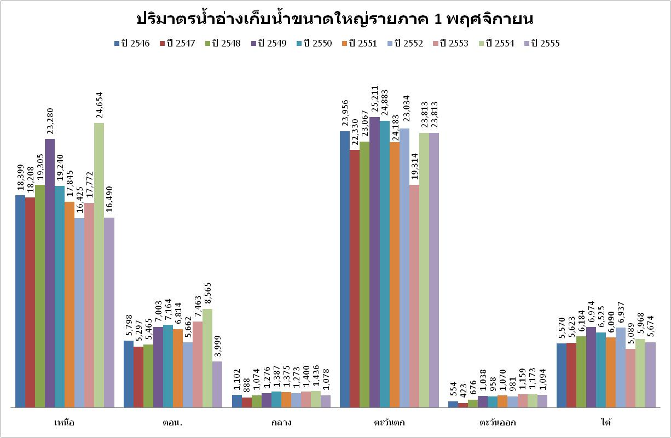

Slide 18
ข้อมูลปริมาณน้ำ ณ 1 พ.ย.55
รักษาระบบนิเวศน์และอื่น ๆ
6,600 ล้าน ลบ.ม.(28%)
อุปโภค-บริโภค
1,846 ล้าน ลบ.ม.(6%)
อุตสาหกรรม
224 ล้าน ลบ.ม.(1%)
แผนการเพาะปลูกพืชฤดูแล้ง ทั้งประเทศ ปี 55/56
พื้นที่ | ข้าวนาปรัง | พืชไร่-พืชผัก | รวม
ในเขต | 8.44 | 0.63 | 9.07
นอกเขต | 5.55 | 2.00 | 7.55
รวม | 13.99 | 2.63 | 16.62
การเกษตร
14,900 ล้าน ลบ.ม.(63%)

Slide 19
ข้อมูลปริมาณน้ำ ณ 1 พ.ย.55
แผนการใช้น้ำปี | ภูมิพล+สิริกิติ์ | แควน้อยฯ | ป่าสักฯ | แม่กลอง | รวม
ปี 51/52 | 8,000 | 0 | 550 | 1,000 | 9,550
ปี 52/53 | 6,000 | 400 | 600 | 1,000 | 8,000
ปี 53/54 | 6,800 | 600 | 600 | 500 | 8,500
ปี 54/55 | 11,870 | 750 | 600 | - | 13,220
ปี 55/56 | 6,800 | 600 | 600 | 1,000 | 9,000
รักษาระบบนิเวศน์และอื่น ๆ
1,800 ล้าน ลบ.ม.(20%)
อุปโภค-บริโภค
1,100 ล้าน ลบ.ม.(12%)
การเกษตร
6,100 ล้าน ลบ.ม.(68%)
แผนการเพาะปลูกพืชฤดูแล้ง ลุ่มน้ำเจ้าพระยาปี 55/56
พื้นที่ | ข้าวนาปรัง | พืชไร่-พืชผัก | รวม
ในเขต | 5.40 | 0.05 | 5.45
นอกเขต | 3.77 | 0.38 | 4.15
รวม | 9.17 | 0.43 | 9.60

Slide 20
อ่างเก็บน้ำที่งดปลูกข้าวนาปรังและพืชไร่พืชผัก

Slide 21
30%
ปริมาตรน้ำเก็บกักสูงสุด 135 ล้าน ลบ.ม.
14 พ.ย.55
Volume ปี 55 40 mcm. (30%)
Volume ปี 54 104 mcm. (70%)
น้อยกว่าปี 54 = 64 mcm (47%)
Inflow 0.00 mcm.
Release 0.06 mcm.
รับได้อีก 95 mcm
ปี 2554
ปี 2553
เกณฑ์เก็บกักสูงสุด
เกณฑ์เก็บกักต่ำสุด
ปี 2555
ปริมาตรน้ำเก็บกักต่ำสุด 7 ล้าน ลบ.ม.
Avg. Annual Inflow 161 mcm.
Acc. Inflow 47.84 mcm.
Notes:
ปริมาณน้ำในอ่าง 27% หรือ 32 ล้าน ลบ.ม. สามารถรับน้ำได้อีก 86 ล้านลบ.ม.ปัจจุบันระบายออกวันละ 1 ล้าน ลบ.ม.

Slide 22
การบริหารจัดการน้ำ
- อุปโภคบริโภค 24 ล้าน ลบ.ม.
-รักษาระบบนิเวศน์ 176 ล้าน ลบ.ม.
-งดการปลูกพืชฤดูแล้งในเขตโครงการฯหนองหวาย
43%
ปี 2554
ปริมาตรน้ำเก็บกักปกติ 2,432 ล้าน ลบ.ม.
ปี 2555
14 พ.ย.55
Volume ปี 55 1,050 mcm (43%)
Volume ปี 54 2,511 mcm (103)
น้อยกว่าปี 54= 1,461mcm (60%)
Inflow 0.00 mcm.
Release 0.81 mcm.
รับได้อีก 1,381 mcm.
เกณฑ์เก็บกักน้ำสูงสุด
ปี 2553
เกณฑ์เก็บกักน้ำต่ำสุด
ปริมาตรน้ำเก็บกักต่ำสุด 581 ล้าน ลบ.ม.
Avg. Annual Inflow 2,271 mcm.
Acc. Inflow 1,202 mcm.

Slide 23
17%
ปริมาตรน้ำเก็บกักสูงสุด 2,450 ล้าน ลบ.ม.
ปริมาณน้ำเก็บกักปกติ 1,980 ล้าน ลบ.ม.
เกณฑ์เก็บกักน้ำสูงสุด
14 พ.ย.55
Volume ปี 55 338 mcm. (17%)
Volume ปี 54 1,930 mcm. (97%)
มากกว่าปี 54 = 236 mcm (80 %)
Inflow 0.64 mcm.
Release 2.34 mcm.
รับได้อีก 1,592 mcm.
ปี 2555
ปี 2553
ปี 2554
ปริมาตรน้ำเก็บกักต่ำสุด 100 ล้าน ลบ.ม.
เกณฑ์เก็บกักน้ำต่ำสุด
Avg. Annual Inflow 1,985 mcm.
Acc. Inflow 698 mcm.

Slide 24
การบริหารจัดการน้ำ
-อุปโภคบริโภค 25 ล้าน ลบ.ม.
-รักษาระบบนิเวศน์ 36 ล้าน ลบ.ม.
-ส่งน้ำปลูกพืชฤดูแล้งในเขตโครงการฯลำตะคอง 3 ล้าน ลบ.ม.
-งดปลูกข้าวนาปรัง แต่ปลูกพืชไร่ 1,530 ไร่ ไม้ผล 313 ไร่ บอปลา436 ไร่
อ่างเก็บน้ำเขื่อนลำตะคอง จ.นครราชสีมา
49%
ปริมาตรน้ำเก็บกักสูงสุด 445 ล้าน ลบ.ม.
14 พ.ย.55
Volume ปี 55 153 mcm (49%)
Volume ปี 54 341 mcm (109 %)
น้อยกว่าปี 54 = 188 mcm (60%)
Inflow 0.25 mcm.
Release 0.34 mcm.
รับได้อีก 161 mcm.
ปริมาตรน้ำเก็บกักปกติ 314 ล้าน ลบ.ม.
เกณฑ์เก็บกักน้ำสูงสุด
ปี 2554
เกณฑ์เก็บกักน้ำต่ำสุด
ปี 2555
ปี 2553
ปริมาตรน้ำเก็บกักต่ำสุด 27 ล้าน ลบ.ม.
Avg. Annual Inflow 270 mcm.
Acc. Inflow 211 mcm.

Slide 25
ปราณบุรี
การบริหารจัดการน้ำ
-อุปโภคบริโภค 10.07 ล้าน ลบ.ม.
-รักษาระบบนิเวศน์ 0.33 ล้าน ลบ.ม.
-งดการปลูกพืชฤดูแล้งในเขตโครงการฯปราณบุรี
อ่างเก็บน้ำเก็บน้ำปราณบุรี จ.ประจวบคีรีขันธ์
49%
ปริมาตรน้ำเก็บกักสูงสุด 650 ล้าน ลบ.ม.
14 พ.ย.55
Volume ปี 55 171 mcm. (49%)
Volume ปี 54 194 mcm. (56%)
น้อยกว่าปี 54 = 23 mcm (7 %)
Inflow 0.24 mcm.
Release 0.19 mcm.
รับได้อีก 176 mcm.
ปริมาตรน้ำเก็บกักปกติ 347 ล้าน ลบ.ม.
เกณฑ์เก็บกักน้ำสูงสุด
ปี2553
ปี2554
ปี2555
เกณฑ์เก็บกักน้ำต่ำสุด
ปริมาตรน้ำเก็บกักต่ำสุด 18 ล้าน ลบ.ม.
Avg. Annual Inflow 436 mcm.
Acc. Inflow 247 mcm.

Slide 26
แผนการส่งเครื่องสูบน้ำเคลื่อนที่และรถยนต์บรรทุกน้ำเพื่อช่วยเหลือการเพาะปลูกพืชฤดูแล้ง
ปี 2555 / 2556

Slide 27
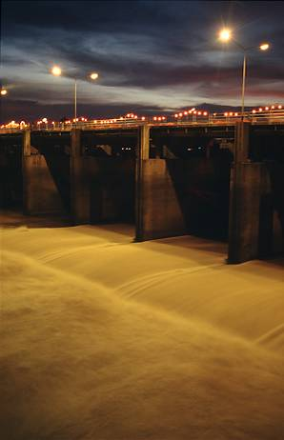

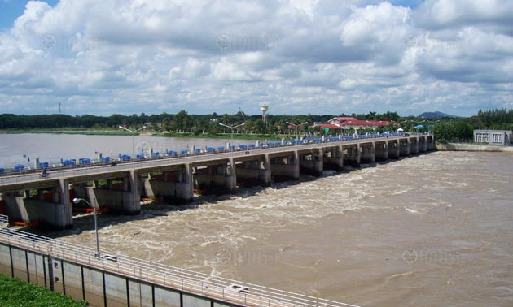
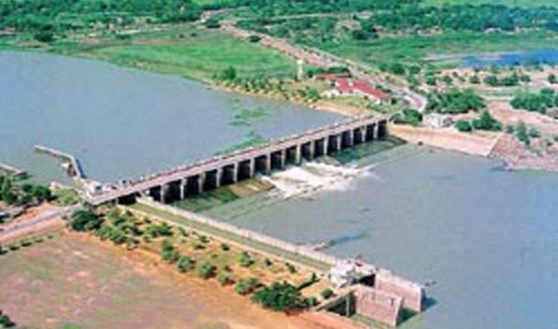
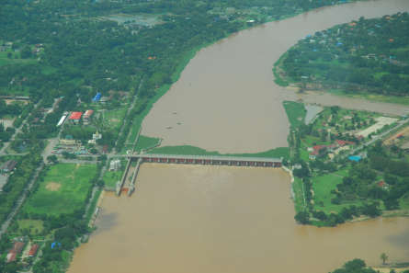
จบการนำเสนอ
ขอขอบคุณ

